Slide 1

Program nadaljnje vzpostavitve IKT infrastrukture v vzgoji in izobraževanju
Alenka Starc, vodja programa
Informativni sestanek z ravnatelji VIZ, oktober 2017

Slide 2

… ali krajše SIO-2020
v okviru Operativnega programa za izvajanje Evropske kohezijske politike v obdobju 2014-2020, v sklopu prednostne osi 10: Znanje, spretnost in vseživljenjsko učenje

Slide 3
Cilj programa
Izboljšane kompetence in izboljšani dosežki mladih in večja usposobljenost izobraževalcev preko večje uporabe sodobne IKT pri poučevanju in učenju.

Slide 4
Dejavnosti programa
Izgradnja brezžičnih omrežij na VIZ (WLAN2020)
Opremljanje VIZ z IKT opremo (IKT2020)
Razvoj e-storitev in e-vsebin

Slide 5
Upravičenci programa
Spisek je določilo MIZŠ, 955 VIZ
Predvideva se vključitev vseh VIZ
Upravičenci:
  Osnovne šole (matične in podružnice)
  Srednje šole
  Višje šole
  Šole za otroke s posebnimi potrebami
  Samostojni dijaški domovi

Slide 6
Sredstva programa
Program financira evropski sklad za regionalni razvoj
ESRR: 80% sredstva EU, 20% nacionalni viri
Sofinanciranje VIZ v višini 15.145.302,34 €

Slide 7

Javni razpis

Slide 8
Sredstva za VIZ
Izgradnja brezžičnih omrežij

Slide 9
Sredstva za VIZ
Nakup IKT opreme

Slide 10
Merila za dodelitev sredstev
Merila za delitev sredstev po VIZ je določilo MIZŠ po kriterijih:
  Sredstva dobijo matične in podružnične šole
  Vsaka lokacija dobi enak fiksen del sredstev
  Variabilen del sredstev se določi glede na število otrok (presečni datum 15.05.2017) in tip šole

Slide 11
Kaj to pomeni za VIZ
Brezžična omrežja
  ESRR sredstva 62,5%
  Lastna sredstva 37,5%
  Leto izgradnje na VIZ 2018, 2019 ali 2020
IKT odjemalci
  ESRR sredstva 50%
  Lastna sredstva 50%
  Od 2017-2020 se vsako leto porabi četrtina

Slide 12
Denarni tok
VIZ pridobi sredstva s prijavo na razpis
Dejanska sredstva se obračunajo po porabi
Arnes nakaže sredstva po dobavi / izvedbi VIZ
VIZ doda svoja sredstva in v celoti plača račun
VIZ posreduje dokumentacijo Arnesu

Slide 13
Potek razpisa
Objava: 29.09.2017
Rok za prijavo: 22.10.2017 do 24:00
Odpiranje vlog: 23.10.2017
8 dnevni rok za dopolnitev vloge
Sklep o izbiri
Pogodba SIO-2020
Sklep o izbiri in podpis pogodbe

Slide 14

Opremljanje VIZ z IKT opremo

Slide 15
IKT proces
MIZŠ je definiralo tip opreme
VIZ določi količine opreme
Arnes izvede javna naročila
VIZ dopolni in potrdi končno naročilo
Podpis pogodb
Prevzem opreme in plačilo

Slide 16
Arnes izvede javna naročila za nakup IKT opreme
Odprti postopek s sklenitvijo okvirnega sporazuma z več podjetji
Razdeljeno po sklopih glede na tip opreme
Trajanje – 4 leta
Oddajanje ponudb vsako leto

Slide 17

Izgradnja brezžičnih omrežij

Slide 18
Sodobno brezžično omrežje
Zagotovljena varnost
Ustrezna zmogljivost
Visoka pokritost lokacije
Centralno upravljanje

Slide 19
Organizacija dela
Arnes
  Organizacija javnih naročil
  Celovit pregled na izvajanjem
Svetovalci
  Svetujejo VIZ in nadzirajo izvajalce
Izvajalec
  Zgradi brezžično omrežje na VIZ
Dobavitelji
  Dobavijo aktivno opremo za VIZ

Slide 20
Arnes izvede javna naročila
Javno naročilo za svetovalce
  Izbor svetovalcev za celotno obdobje
Javno naročilo za izgradnjo brezžičnega omrežja
  Izbor izvajalcev za celotno obdobje
Javna naročila za aktivno opremo (CPE, AP, SW)
  Izbor ponudnikov za celotno obdobje

Slide 21
WLAN2020 proces na VIZ
Aktivnosti v dogovorjenem letu izgradnje:
  Priprava načrta optimalnega omrežja
  Izdelava projekta za izvedbo
  Podpis pogodb z izvajalcem in dobavitelji
  Izvedba del
  Pregled del in podpis prevzemnega zapisnika

Slide 22
Vrste upravičenih stroškov
Oprema in druga neopredmetena osnovna sredstva
Investicije v neopredmetena sredstva
Davek na dodano vrednost

Slide 23
Oddaja zahtevkov za izplačilo
Dokazila o dobavi
  dobavnica, tovorni list, enotna upravna listina, garancije certifikati, tehnične specifikacije, potrdila proizvajalcev
Izjava o prejemu in namembnosti opreme
Izjava o zagotovljenih sredstvih
Račun
Potrdilo o plačilu
Fotografije

Slide 24
Potrdilo o upravičenosti do odbitka DDV
Potrdilo finančnega urada ali je VIZ kot davčni zavezanec v obdobju črpanja sredstev identificiran za namene DDV in namen za katerega se potrdilo izdaja (iz potrdila mora biti razvidno kakšne dejavnosti opravlja).
Oddaje zahtevka za izdajo potrdila preko eDavkov, po pošti ali osebno
Potrdilo se doda kot priloga pogodbi SIO-2020 na Portalu EDO.
Prvič po podpisu pogodbe SIO-2020, potem vsakič na koncu finančnega leta (začasni odbitni delež -> dejanski odbitni delež)
Notes:
Začasni odbitni delež -> dejanski odbitni delež
Glede na vaše elektronsko sporočilo vas obveščamo, da se vloga za pridobitev potrdila za dokazovanje upravičenega stroška DDV lahko odda preko eDavkov kot lastni dokument, v papirni obliki po pošti ali osebno. Vlogo bodo preko eDavkov zagotovo znali oddati računovodje.
Vlogi mora biti priložena naslednja dokumentacija in navedbe oziroma izjave, in sicer:
1. Dokumentacija v zvezi s projektom:
Opis projekta s finančnim načrtom (v slovenskem jeziku) –prijava, ali pogodba o dodelitvi sredstev
2. Opredelitev ali zavezanec pridobiva sredstva EU za dejavnost – projekt, ki je:
a) neobdavčljiv (v vlogi se naj se specificira, da nepovratna sredstva niso predmet DDV)
b) obdavčen (DDV je odbiten v skladu s 63. členom ZDDV-1 preko obračuna DDV),
c) oproščen
d) v projektu določen odbitni delež – enak za celotno obdobje trajanja projekta
3. Izjava o končnem koristniku v projektu (navedba, ali je zavezanec v projektu -skupaj s projektnimi partnerji končni koristnik) oz. podatki o končnem koristniku in naravi dejavnosti končnega koristnika v projektu
Končni koristnik je šola, dejavnost je izobraževanje.
4. Navedba, ali bodo za dejavnosti v projektu izstavljeni računi za dobave blaga in storitev v času izvajanja projekta in po zaključku projekta (ali bo projekt tržen ali ne)
Ali bo šola izstavljala račune za svoje storitve oz. dobave blaga v zvezi s projektom? Predvidevam da ne, zato projekt ne bo tržen.
5. Izjava o vodenju ločenih evidenc za projekt v davčnem smislu (od prejetih računov v projektu se ne odbija vstopni DDV).
Tu je verjetno potrebno podati izjavo, da bodo vodili in spremljali porabo sredstev za operacijo računovodsko ločeno na posebnem stroškovnem mestu ali po ustrezni računovodski kodi za vse transakcije v zvezi z operacijo in za vsako operacijo posebej, tako da je v vsakem trenutku zagotovljen pregled nad namensko porabo sredstev in možen izpis iz poslovnih evidenc. Če šola uporablja odbitni delež, mora to na tem mestu navesti (tudi višino trenutnega odbitnega deleža). Če šola pravice do odbitka DDV nima, potem naj napiše, da se od prejetih računov v projektu ne odbija vstopnega DDV.

Slide 25
Zahteve glede informiranja in obveščanja javnosti
VIZ objavi na svoji spletni strani vključenost v Program SIO-2020
VIZ na vhodu v šolo označi sodelovanje v Programu SIO-2020 (Poster A3 format)
Dobavitelji označijo vso dobavljeno opremo z nalepkami Programa SIO-2020

Slide 26
Hranjenje dokumentacije
Mapa SIO-2020 z vso povezano dokumentacijo
Datum hrambe: še dve leti po predložitvi obračunov EU
VIZ mora Program SIO-2020 računovodsko spremljati na ločenem stroškovnem mestu

Slide 27
Dostopnost dokumentacije nadzornim organom
VIZ omogoča tehnični, administrativni in finančni nadzor nad izvedbo dejavnosti
Nadzor se izvaja s strani Arnes-a, MIZŠ in organov upravljanja

Slide 28
Omejitve glede sprememb
VIZ mora zagotoviti, da 5 let po zadnjem izplačilu VIZ ne pride do:
  Spremembe lastništva
  Sprememb, ki bi razvrednotile prvotni cilj

Slide 29
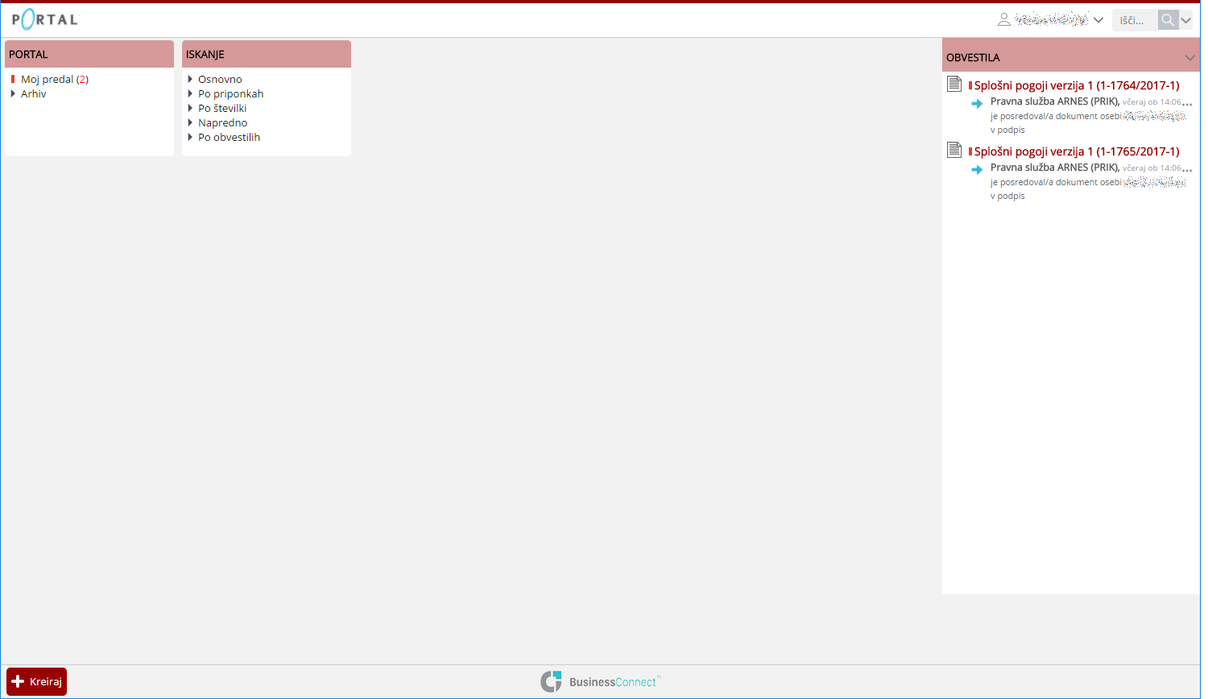
Portal EDO

Slide 30
Namen portala
Prijava VIZ na razpis
Podpisovanje pogodb
Obveščanje o javnih naročilih
    Okvirni sporazumi
    Sklepi o izbiri
Vlaganje dokazil:
    Dobavnic, računov, izjav o zagotovitvi lastnih sredstev in potrdil o plačilu

Slide 31
Prijava na portal
Uporabniška navodila
http://www.arnes.si/sio-2020/edo
Digitalno potrdilo SIGEN-CA
Splošni pogoji

Slide 32

Vprašanja…
e-pošta: sio-2020@arnes.si
telefonska številka: 01 479 88 55
?

